Slide 1
第十八章 匹配与着色
主要内容
  二部图
  二部图中的匹配
  点着色
  地图着色与平面图的点着色
  边着色

Slide 2
18.1 二部图
[定义1] 设 G=<V,E>为一个无向图，若能将 V分成 V₁和V₂
(V₁∪V₂=V，V₁∩V₂=∅)，使得 G 中的每条边的两个端点都是
一个属于V₁，另一个属于V₂，则称 G 为二部图 ( 或称二分
图、偶图等 )，称V₁和V₂为互补顶点子集，常将二部图G
记为<V₁,V₂,E>.
又若G是简单二部图，V₁中每个顶点均与V₂中所有的顶点相
邻，则称G为完全二部图，记为 K_{r,s}，其中r=|V₁|，s=|V₂|.
注意，n 阶零图为二部图.

Slide 3
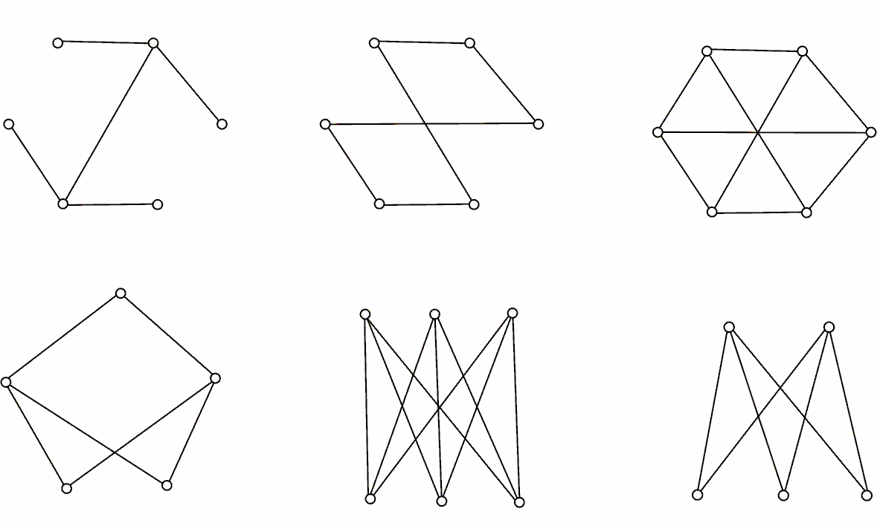
二部图的判别法
[判定定理] 无向图G=<V,E>是二部图当且仅当G中无长度为奇数的圈。
由定理可知下图中各图都是二部图，哪些是完全二部图？哪些图是同构的？

Slide 4
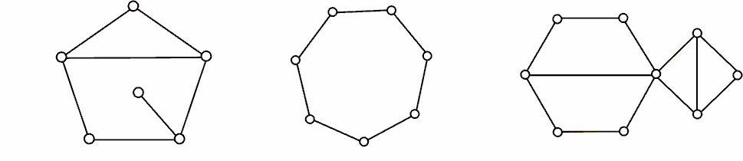
18.2 二部图中的匹配
[定义2] 设简单无向图G=<V,E>, E*⊆E，
(1) 匹配(边独立集)E*——E*中各边均不相邻
(2) 极大匹配E*——E*中再增加任意一条边后，所得集合都不是匹配(E*中不能再加其他边了)
(3) 最大匹配——边数最多的匹配
(4) 边独立数(匹配数)——最大匹配中的边数，记为β₁ (G)或β₁
上图中各图的匹配数依次为3, 3, 4.

Slide 5
关于匹配中的其他概念
[定义3] 设M为G中一个匹配.
(1)称M中的边为匹配边，不在M中的边为非匹配边
(2) 饱和点——与匹配边相关联的顶点为饱和点
(3) 非饱和点——不与匹配边相关联的顶点为非饱和点
(4) M为G的完美匹配——G中每个顶点都是饱和点(G中无非饱和点）
(5) M的交错路径——从M与E−M中交替取边构成的G中路径
(6) M的可增广交错路径——起、终点都是M非饱和点的交错路径
(7) M的交错圈——由M与E−M中的边交替出现构成的G中圈
上图中，只有第一个图存在完美匹配

Slide 6
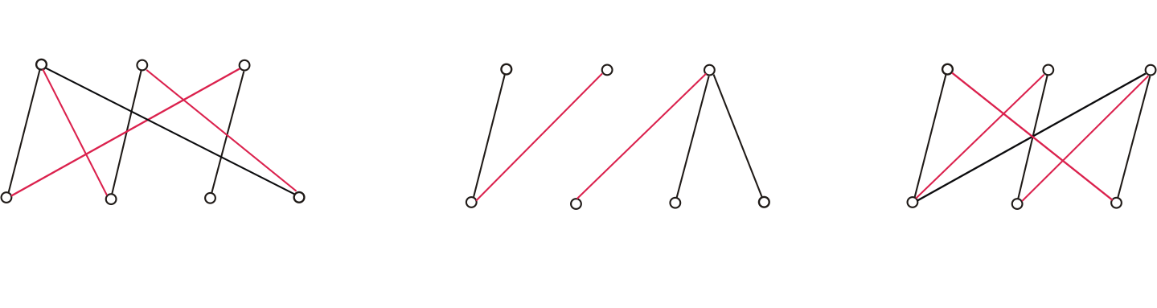
18.2 二部图中的匹配
[定义4] 设G=<V₁,V₂,E>为二部图，|V₁|≤|V₂|，M是G中一个匹配，且|M|=|V₁|，称M为V₁到V₂的完备匹配.
|V₁|=|V₂| 时完备匹配变成完美匹配.
(1) (2) (3)
图中，红边组成各图的一个匹配，(1)中为完备匹配，(2)中匹配不是完备的，(2)中无完备匹配，(3)中匹配是完备的，也是完美的.

Slide 7
Hall定理
定理18.5 （Hall定理）设二部图G=<V₁,V₂,E>中，|V₁|≤|V₂|. G
中存在从V₁到V₂的完备匹配当且仅当V₁中任意k(k=1,2,…,|V₁|)
个顶点至少与V₂中的k个顶点相邻.
本定理中的条件常称为“相异性条件”.
由Hall定理立刻可知，上图中(2)为什么没有完备匹配.
定理18.6 设二部图G=<V₁,V₂,E>中，如果存在正整数t ，使V₁中每个顶点至少关联t (t≥1)条边，而V₂中每个顶点至多关联 t 条边，则G 中存在V₁到V₂的完备匹配.
定理18.6中的条件称为 t（t≥1）条件.

Slide 8
18.2 二部图中的匹配
求完备匹配算法:设G₀=<V₀, E₀>是二部图,
⑴置初值: V₁=V₀ E₁=Φ G₁=G₀
⑵如果G₁是零图, 则结束,得E₁. 否则
在V₁中选取度最小的结点, 不妨设这
个结点为a, 且与a相邻接的一个结点为b, 取边(a,b) ,
E₁=E₁∪{(a,b)}
⑶从图G₁中删去结点a,b . (即 V₁=V₁ -{a,b}), 得到图G₁
⑷转到⑵.
A□
B□
C□
D□
a□
b□
c□
d□
e□

Slide 9
18.2 二部图中的匹配
对于右图，执行算法:
a) 度数最小的结点是 c , E₁={(B,c)}
b)度数最小的结点是 d , E₁={(B,c),(A,d)}
c)度数最小的结点是 a ,
E₁={(B,c),(A,d)(C,a)}
d)度数最小的结点是 b ,
E₁={(B,c),(A,d),(C,a),(D,b)}
当然执行此算法,不一定得到所有完备匹配.
可见下面也都是完备匹配
A□
B□
C□
D□
a□
b□
c□
d□
e□
A□
B□
C□
D□
匹配:
a□
b□
c□
d□
e□
A□
B□
C□
D□
A□
B□
C□
D□
A□
B□
C□
D□
a□
b□
c□
d□
e□
a□
b□
c□
d□
e□
a□
b□
c□
d□
e□

Slide 10
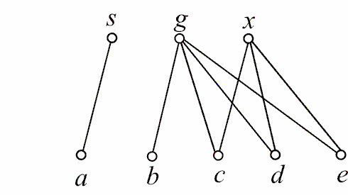
一个应用实例
某课题组要从a, b, c, d, e 5人中派3人分别到上海、广州、香港去开会. 已知a只想去上海，b只想去广州，c, d, e都表示想去广州或香港. 问该课题组在满足个人要求的条件下，共有几种派遣方案？
解 用二部图中的匹配理论解本题方便.
令G=<V₁,V₂,E>，其中V₁={s, g, x}，s, g, x分别表示上海、广州和香港. V₂={a, b, c, d, e}, E={(u,v) | u∈V₁, v∈V₂, v想去u}. G如图所示.
G满足相异性条件，因而可派遣，共有9种派遣方案(请给出这9种方案).

Slide 11
18.3 点着色
[定义5]
(1) 无向图G无环，给图G的每个顶点涂上一种颜色，使相邻顶点具有不同颜，称为图G的一种点着色，简称着色。
(2) 对G进行k着色（G是k-可着色的）—能用k种颜色给G的顶点着色
(3) G的色数χ(G)=k—G是k-可着色的，但不是(k−1)-可着色的.

Slide 12
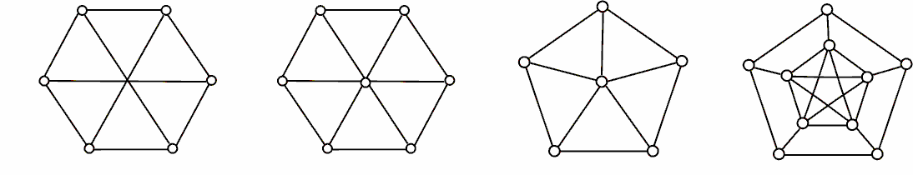
关于顶点着色的几个简单结果
定理: (1) χ(G)=1当且仅当G为零图
(2) χ(K_{n})=n
(3) 若G为奇阶轮图，则χ(G)=3，若G为偶阶轮图，则χ(G)=4.
(4)若G的边集非空，则χ(G)=2当且仅当G为二部图.
上述各图中，色数分别为2，3，4，4，为什么？

Slide 13
着色方法
对G着色方法 (韦尔奇.鲍威尔法 Welch.Powell) :
⑴将G中的结点按照度数递减次序排序，(此排序可能不唯一,因为可能有些结点的度数相同)。
⑵用第一种颜色对第一个结点着色，并按照排序,对与前面着色点不邻接的每一个点着上相同颜色。
⑶用另一种颜色对尚未着色的点, 重复执行⑵和⑶，直到所有结点都着上颜色为止。
B •
• C
• D
例: 结点排序:A,B,E,F,H,D,G,C
结点度数:5, 5, 4,4, 3, 3, 2
A •
• E
H •
G •
• F

Slide 14
五. 应用举例
安排期末考试(学分制), 不能使一个学生在同一个时间
参加两门课的考试.
设有七门课程,分别记作A,B,C,D,E,F,G. 如果两门课程
有共同的学生在读, 就在两门课程之间连一直线.得到图:
结点度数递减排序:
B,C,D,G,A,E,F
对图正常着色后, 标有同一种颜色的
课,可以同时考试.安排考试日程:
周一: A 周二: B,F
周三:C,E 周四: D,G
• A
• B
G •
• C
F•
E•
• D

Slide 15
练习
某校计算机系三年级学生在本学期共选6门选修课C_{i}, i=1, 2, …, 6. 设S(C_{i})为选C_{i}课的学生集. 已知
S(C_{i})∩S(C₆) ≠ ∅, i=1, 2, …, 5，
S(C_{i})∩S(C_{i+1}) ≠ ∅, i=1, 2, 3, 4，
S(C₅)∩S(C₁) ≠ ∅.
问这6门课至少几天能考完？

Slide 16
色数的上界
定理18.7* 对于任意无环图G，均有
χ(G) ≤ Δ(G)+1
证明线索：对G的阶数n做归纳.
定理18.8* 若无环图G不是K_{n},（n≥3），也不是长度为奇数的圈，则
χ(G) ≤ Δ(G)
定理18.8称为Brooks定理.

Slide 17
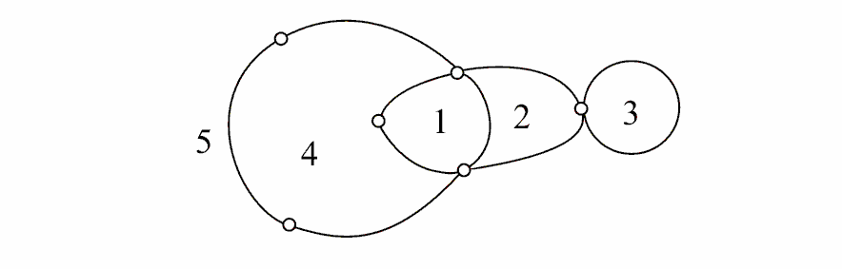
18.4 地图着色与平面图的点着色
[定义6]
(1) 地图——连通无桥平面图的平面嵌入及其所有的面
(2) 国家——地图的面
(3) 两个国家相邻——它们的边界至少有一条公共边
在上图的地图中，有5个国家，其中1与2相邻，1与4相邻，2,3,4均与5相邻.

Slide 18
地图的面着色
[定义7]
(1) 地图G的面着色——对G的每个国家涂上一种颜色，相邻国家涂不同颜色
(2) G是k-面可着色的——能用k种颜色给G的面着色
(3) G的面色数χ*(G)=k——最少用k种颜色给G的面着色.
地图的面着色转化成对偶图的点着色
定理18.9 地图G是k-面可着色的当且仅当它的对偶图G*是k-点可着色的.
证明简单
五色定理
定理18.10 (四色定理) 任何平面图都是4-可着色的.

Slide 19
18.5 边着色(无环无向图)
[定义8]
(1) 对G的边着色——每条边着一种颜色，相邻的边不同色
(2) G是k-边可着色的——能用k种颜色给G的边着色
(3) G的边色数χ′(G)——最少用k种颜色给G的边着色
定理18.11 (Vizing定理 )G为简单平面图，则χ′(G) 只能取两个值: Δ(G)或者Δ(G)+1.
定理18.12 χ′(Wn) = n−1, n≥4.
定理18.13 二部图的边色数等于最大度.
定理18.14 n为奇数（n≠1）时，χ′(K_{n})=n；
n为偶数时， χ′(Kn)=n−1.

Slide 20
第十八章 习题课
主要内容
  二部图、匹配（边独立集）
  二部图中的完备匹配
  图的点着色、边着色、地图着色
基本要求
  深刻理解匹配、点着色、边着色、面着色、色数等概念
  会用二部图中匹配的理论解简单问题
  理解并记住地图面着色与它的对偶图点着色之间的关系
  会用点色数及边色数解决一些实际问题.

Slide 21
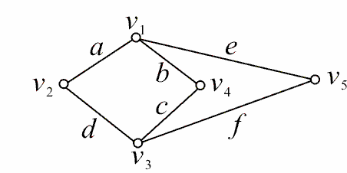
练习1
1．无向图G如下所示.
问：G中有完美匹配吗？为什么？求匹配数β₁

Slide 22
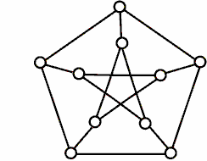
练习2
2. 彼得松图如下图所示：
在图上给出一个最大匹配，从而求出β₁

Slide 23
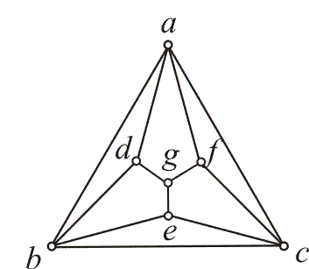
练习3
3. 求图的点色数 χ, 边色数 χ′, 以及面色数 χ*.
解 (1) 因为G中含奇圈，所以χ≥3，由布鲁克斯定理知 χ≤Δ=4,
又容易证明不能用3种颜色涂色：由于a, b, c 彼此相邻，因而至少用3种颜色涂色，设用颜色α, β, γ 分别给a, b, c 涂色. 此时最少还用这三种颜色给d, e, f 涂色，而且d, e, f也只能用颜色 γ, α和β，这样g只能用另一种颜色，比如 σ 涂色，所以 χ=4.

Slide 24
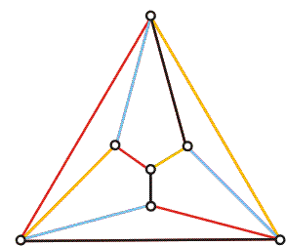
练习3
(2) 由维津（Vizing）定理可知χ′=4或5，但可用4种颜色给边
涂色，如图所示.

Slide 25
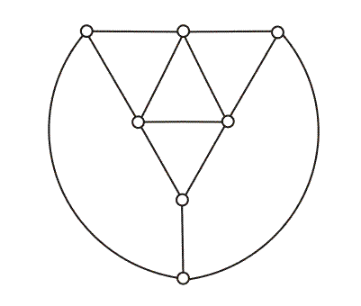
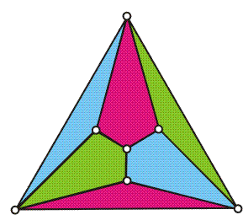
练习3
(3) 易知图的对偶图为图(1)所示，容易证明它的点色数为4，所以图17的面色数χ*=4，见图(2)所示.
图19
图20
(1) (2)

Slide 26
练习4
4. 设G为3-正则的哈密顿图，证明χ′(G)=3.
证 用维津定理及握手定理即可证.
由维津定理知
3 = Δ(G) ≤ χ′(G) ≤ Δ(G)+1 = 4.
下面只需证可用3种颜色给G的边着色.
设C为G中的哈密顿回路，则C为偶圈(3n=2m)，所以用两种
颜色可给C的边着色. G中不在C上的边彼此不邻(为什么？)，
因而用第3种颜色给它们着色即可。

Slide 27
练习5
5. 某校计算机系三年级学生在本学期共选6门选修课C_{i}, i=1, 2, …, 6. 设S(C_{i})为选C_{i}课的学生集. 已知
S(C_{i})∩S(C₆) ≠ ∅, i=1, 2, …, 5，
S(C_{i})∩S(C_{i+1}) ≠ ∅, i=1, 2, 3, 4，
S(C₅)∩S(C₁) ≠ ∅.
问这6门课至少几天能考完？

Slide 28
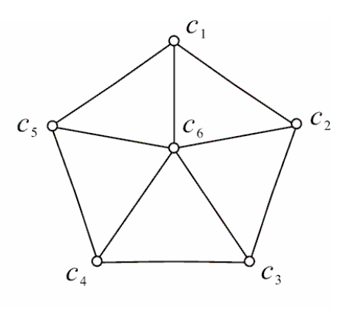
解答
解
由已知条件做无向图G=<V,E>，
其中 V={C₁, C₂, …, C₆}，
E={(C_{i},C_{j})| S(C_{i})∩S(C_{j})≠∅}，
如图所示W₆.
给G一种着色(点着色)，
C_{i}与C_{j}着同色
⇔ C_{i}与C_{j}不相邻
⇔ 没有学生既学C_{i}又学C_{j}
⇔ C_{i}与C_{j}可同时考.
于是最少的考试时间为
χ(G)=4

